Slide 1
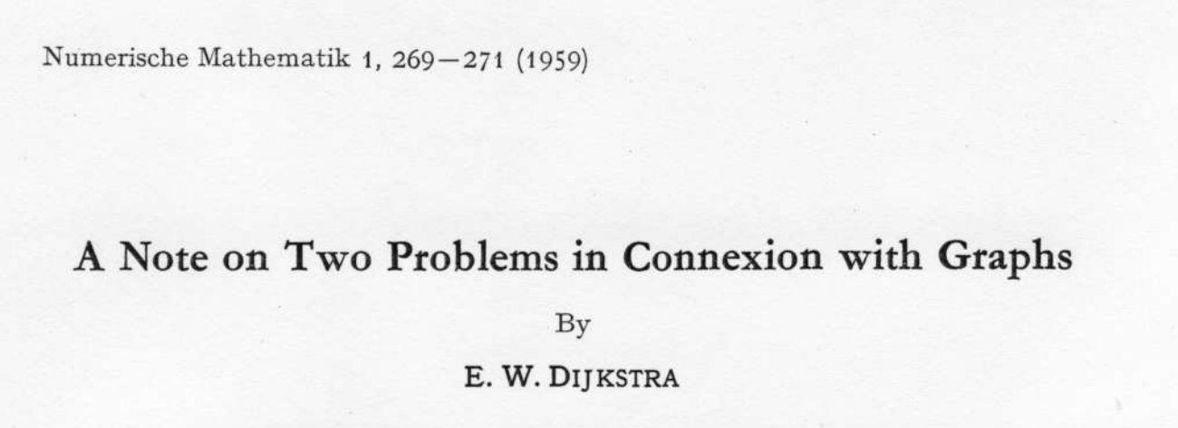

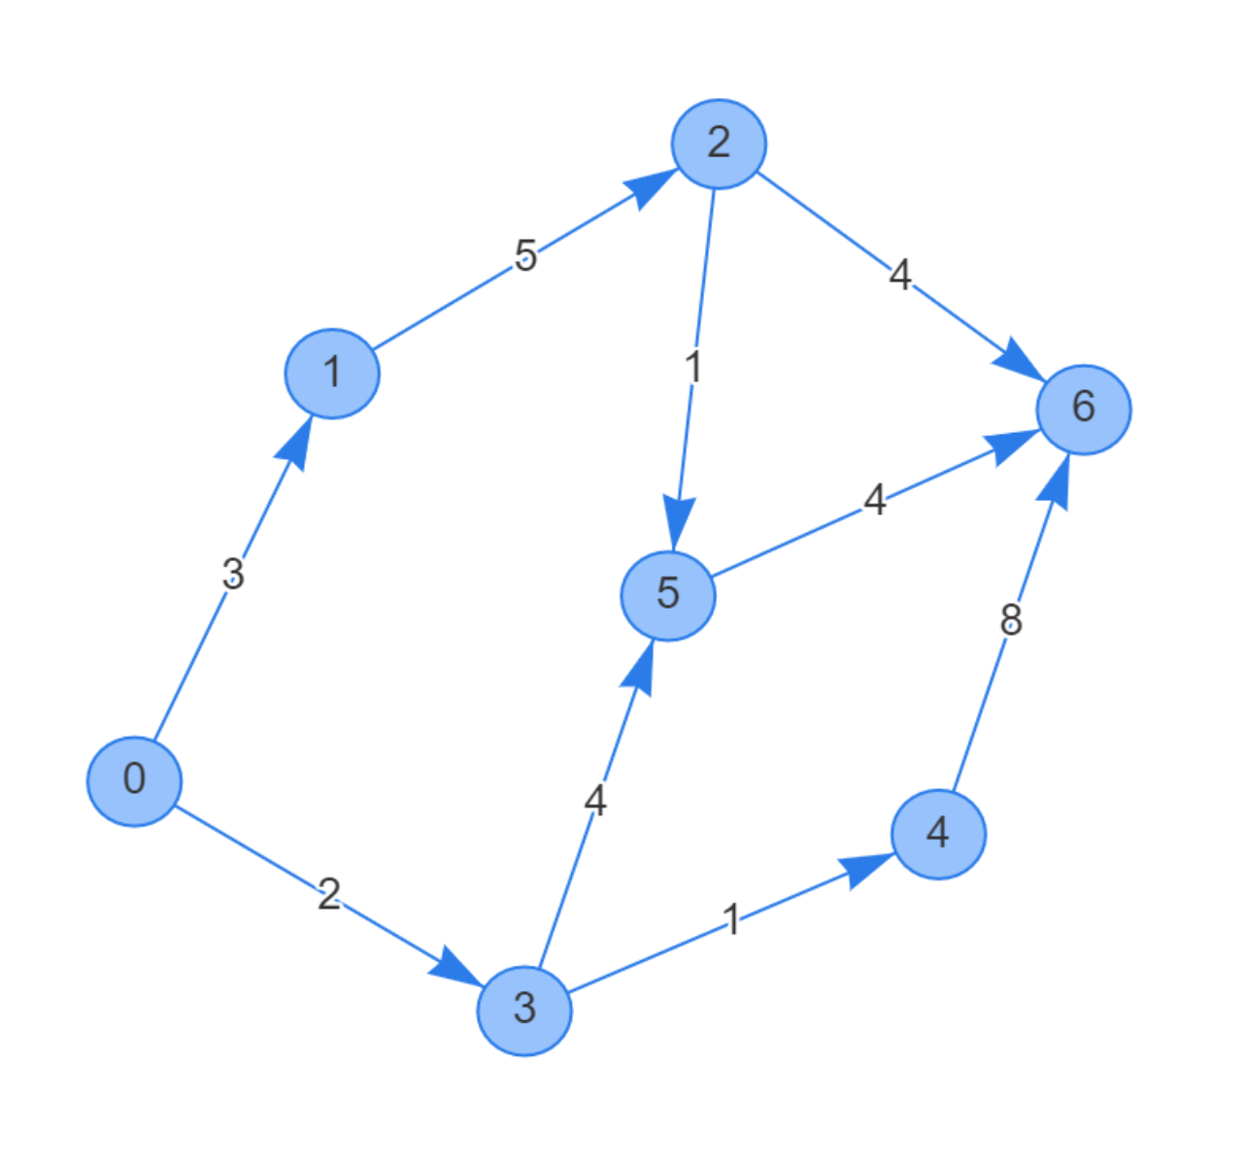
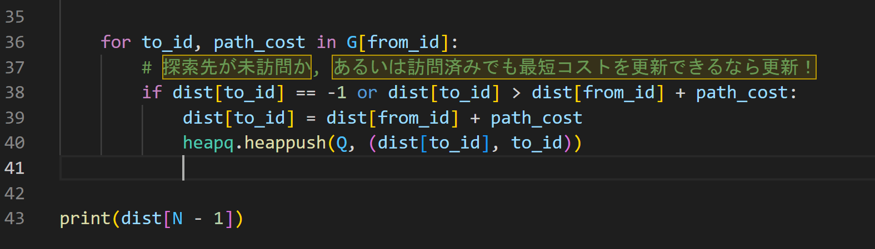

Slide 2
Dijkstra's algorithm
(ダイクストラ法)

Slide 3
Why !!?

Slide 4











































Slide 5
Reason (言い訳)
Important to study various field.

Slide 6
Life Science
Algorithm
×

Slide 7
AGATACTTAGGGCAGCGAGTGGAGGCA
TAGCCCTTAGCCGATATGCGTAAGCTA

Slide 8
AGATACTTAGGGCAGCGAGTGGAGGCA
TAGCCCTTAGCCGATATGCGTAAGCTA

Slide 9
AGATACTTAGGGCAGCGAGTGGAGGCA
TAGCCCTTAGCCGATATGCGTAAGCTA

Slide 10
AGATACTTAGGGCAGCGAGTGGAGGCA
TAGCCCTTAGCCGATATGCGTAAGCTA
TACTTAGCCGATGGAGCA

Slide 11
AGATACTTAGGGCAGCGAGTGGAGGCA
TAGCCCTTAGCCGATATGCGTAAGCTA

Slide 12
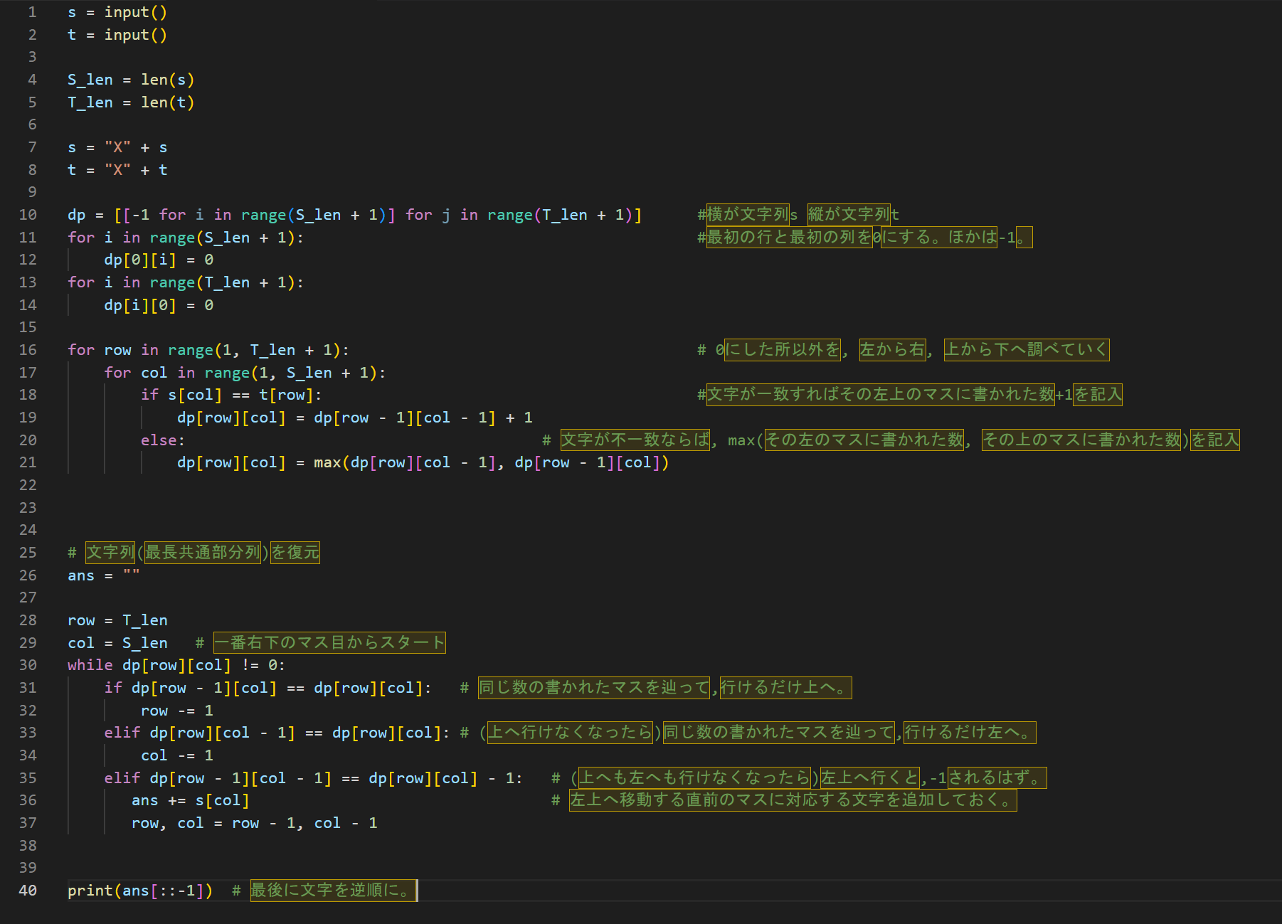

Slide 13
Life Science
Algorithm
×

Slide 14
Reason (言い訳)
Important to study various field.

Slide 15




Reason (言い訳)
Important to study various field.
Last Group Meeting in 2022

Slide 16
Today’s Menu

Slide 17
①
Algorithm ?
②
BFS (Breadth First Search)
(幅優先探索)
②
③
Dijkstra's algorithm
(ダイクストラ法)

Slide 18

① Algorithm ?

Slide 19
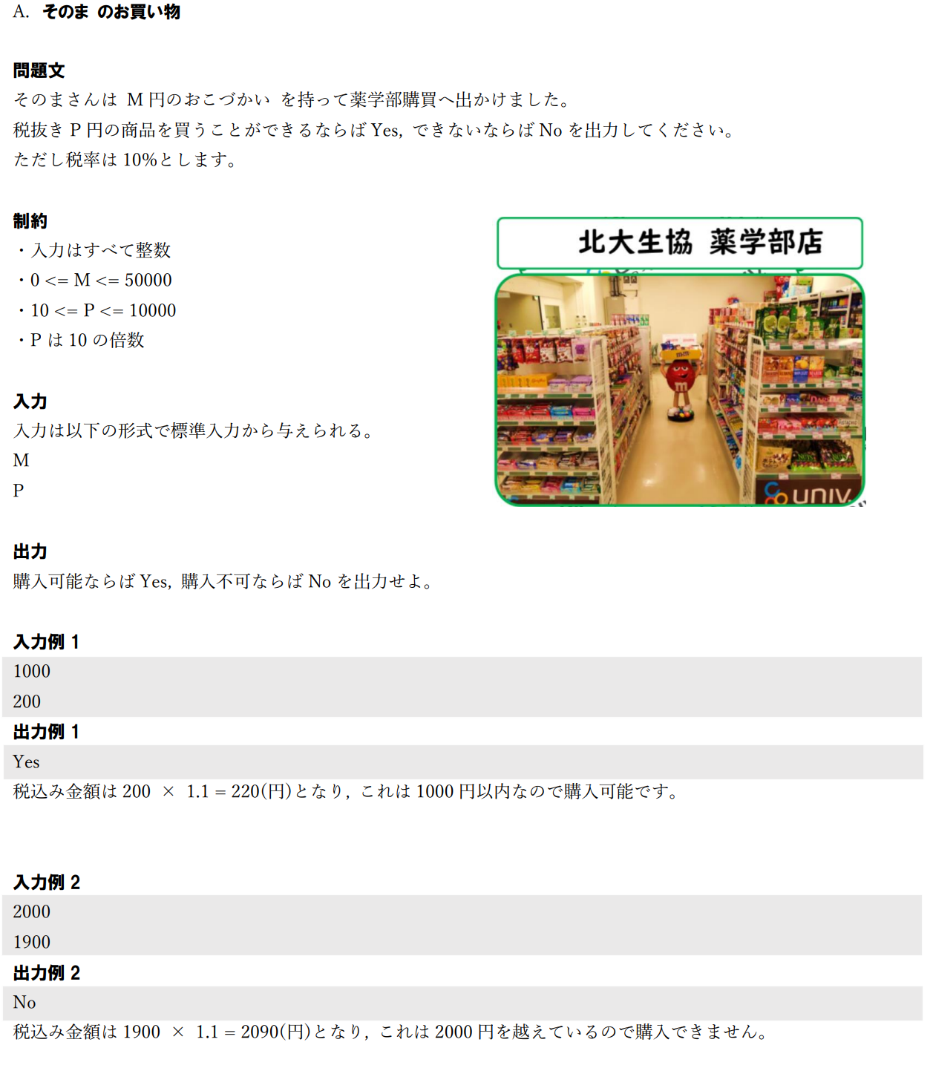

Slide 20
Money M (yen)
Price P (yen) (without Tax)
T = P × 1.1 (include Tax)
T <= M
T > M
Yes
No

Slide 21
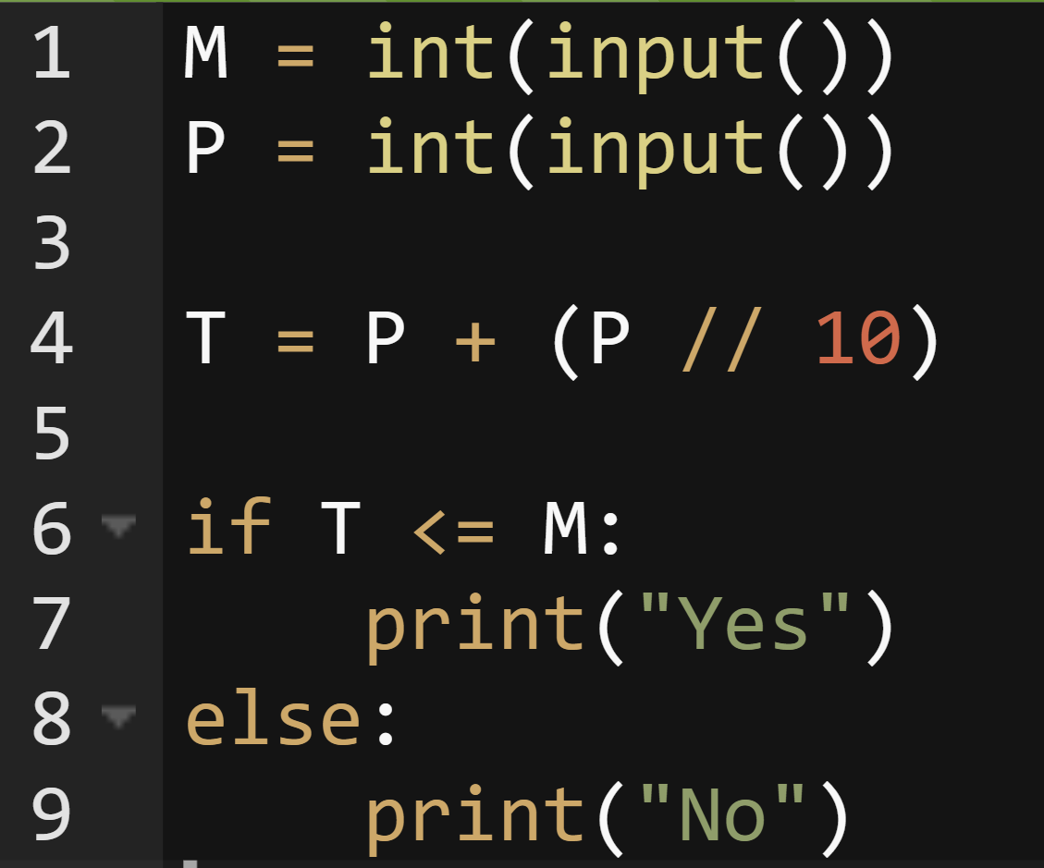

Slide 22
Money M (yen)
Price P (yen) (without Tax)
T = P × 1.1 (include Tax)
T <= M
T > M
Yes
No

Slide 23
Money M (yen)
Price P (yen) (without Tax)
Algorithm
: Processing flow to solve problems.
(問題を解決するための処理の流れ)
T = P × 1.1 (include Tax)
T <= M
T > M
Yes
No

Slide 25
Input
Money M (yen) (0 <= M <= 50000)
Price P (yen) (10 <= P <= 10000)

Slide 26
Input
Money M (yen) (0 <= M <= 50000)
Price P (yen) (10 <= P <= 10000)
Yes or No
Output

Slide 27
①
Algorithm ?
②
BFS (Breadth First Search)
(幅優先探索)
②
③
Dijkstra's algorithm
(ダイクストラ法)

Slide 28
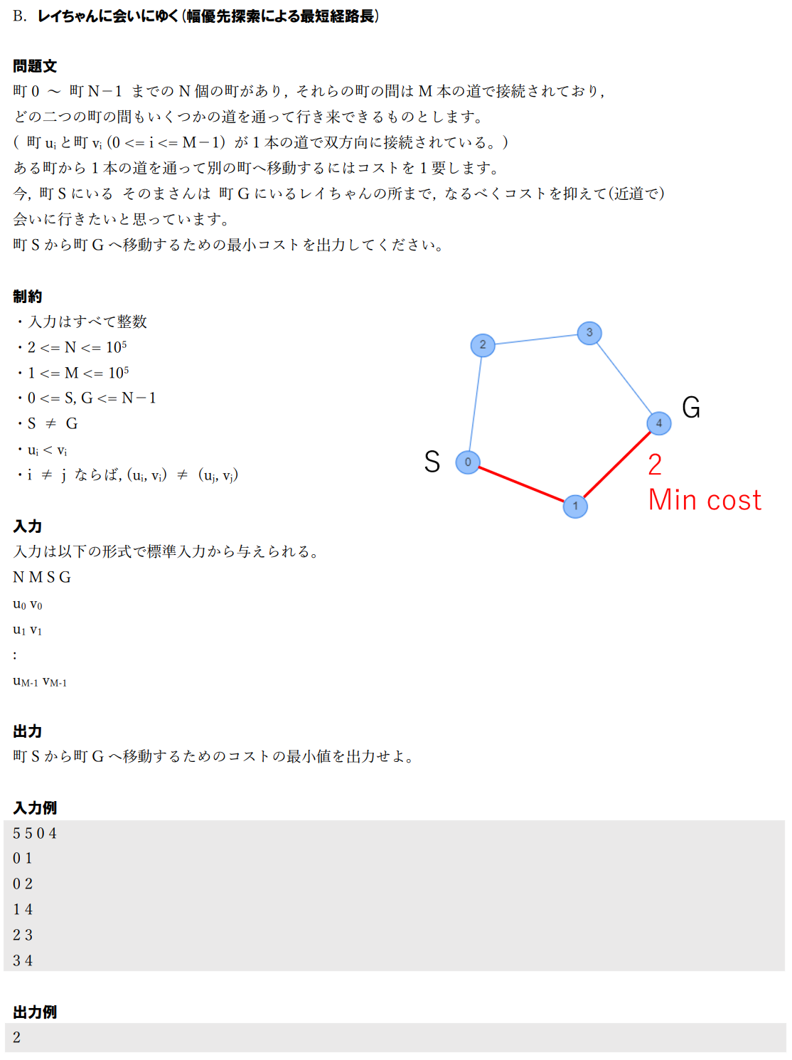

Slide 29
?

Slide 30
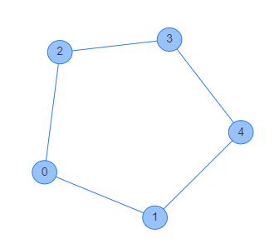
G
S

Slide 31
G
3
S

Slide 32
G
S
2
Min cost

Slide 33
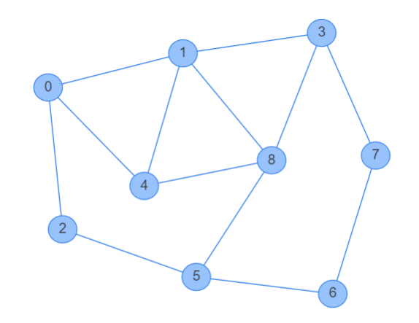
S
G

Slide 34
S
3
Min cost
G

Slide 35
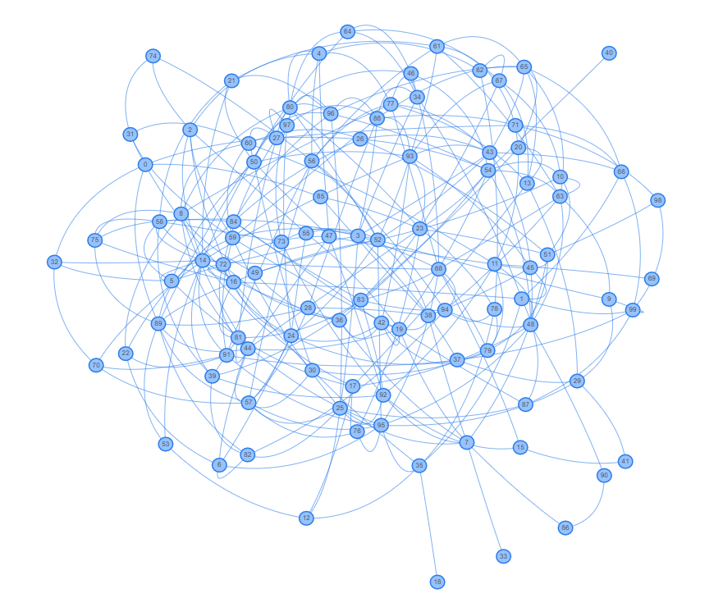
S
G
N = 100
M = 300

Slide 36
S
Enumerate all pattern path from S to G ?
G
N = 100
M = 300

Slide 37
S
Enumerate all pattern path from S to G ?
Time Limit Exceeded ... !!!
G
N = 100
M = 300

Slide 38
Input
N, M, S, G , Connection
( N, M <= 10 )
5
Algorithm
Min cost from S to G
Output

Slide 39
S
G

Slide 40
BFS
幅優先探索

Slide 41
S
G

Slide 42
S
Record Min cost from S to each Vertex
G

Slide 43
S
G

Slide 44
S
0
G

Slide 45
1
S
0
1
G
1

Slide 46
2
1
S
0
2
1
G
1
2

Slide 47
2
1
S
0
2
1
G
3
1
2
3

Slide 48
2
1
S
0
2
1
How implement this algorithm ?
G
3
1
2
3

Slide 49
【queue】
FIFO (First In First Out )

Slide 50
S
G

Slide 51
Adjacency list
(Connection information between vertices )

Slide 52
⓪
[ [1, 2, 4],
[0, 3, 4, 8],
[0, 5],
[1, 7, 8],
[0, 1, 8],
[2, 6, 8],
[5, 7],
[3, 6],
[1, 3, 4, 5] ]
①
②
③
④
⑤
⑤
⑥
⑦
⑧

Slide 53
S
G
min_cost [i] := minimum cost from S to vertex i
(始点から各頂点(頂点 i )への最小コストを保存する配列)

Slide 54
S
G
⓪
①
②
③
④
⑤
⑥
⑦
⑧
min_cost = [-1, -1, -1, -1, -1, -1, -1, -1, -1]
-1 unvisited

Slide 55
S
0
G
⓪
①
②
③
④
⑤
⑥
⑦
⑧
min_cost = [ 0, -1, -1, -1, -1, -1, -1, -1, -1]

Slide 56
【queue】
FIFO (First In First Out )

Slide 57
S
0
G
0

Slide 58
S
0
G
0

Slide 59
1
S
0
1
G
1

Slide 60
1
S
0
1
G
1
1
4
2

Slide 61
1
S
0
1
G
1
1
4
2

Slide 62
1
2
S
0
2
1
G
1
4
2
3
8

Slide 63
1
2
S
0
2
1
G
1
4
2
3
8

Slide 64
1
2
S
0
2
1
G
1
2
3
8

Slide 65
1
2
S
0
2
1
G
2
1
3
8
5

Slide 66
1
2
S
0
2
1
G
2
1
3
8
5

Slide 67
1
2
S
0
2
3
1
G
2
1
8
5
7

Slide 68
1
2
S
0
2
3
1
G
2
1
8
5
7

Slide 69
1
2
S
0
2
3
1
G
2
1
5
7

Slide 70
1
2
S
0
2
3
1
G
2
1
3
7
6

Slide 71
1
2
S
0
2
3
1
G
2
1
3
7
6

Slide 72
1
2
S
0
2
3
1
G
2
1
3
6

Slide 73
1
2
S
0
2
3
1
G
2
1
3

Slide 74
1
2
S
0
2
3
1
G
2
1
3
⓪
①
②
③
④
⑤
⑥
⑦
⑧
min_cost = [ 0, 1, 1, 2, 1, 2, 3, 3, 2]

Slide 75
1
2
S
Min cost
0
2
3
1
G
2
1
3
⓪
①
②
③
④
⑤
⑥
⑦
⑧
min_cost = [ 0, 1, 1, 2, 1, 2, 3, 3, 2]

Slide 76
BFS
幅優先探索

Slide 77
※ Adjacency list
※ min cost array from S to each vertex

Slide 78
※ Adjacency list
※ min cost array from S to each vertex
Append S into queue.

Slide 79
※ Adjacency list
※ min cost array from S to each vertex
Append S into queue.
while queue isn’t empty:

Slide 80
※ Adjacency list
※ min cost array from S to each vertex
Append S into queue.
while queue isn’t empty:
pop vertex from queue.

Slide 81
※ Adjacency list
※ min cost array from S to each vertex
Append S into queue.
while queue isn’t empty:
pop vertex from queue.
Min cost of adjacent vertices(unvisited) are renewed.
Those vertices are appended into queue.

Slide 82
Summary BFS
Minimum cost from S to each vertex.
(Shortest path length)
2
1
0
S
G
(始点から各頂点への最短経路長)
(最短経路は後ろから復元)
1
2
3
1
2
3

Slide 83
①
Algorithm ?
②
BFS (Breadth First Search)
(幅優先探索)
②
③
Dijkstra's algorithm
(ダイクストラ法)

Slide 84
・Problem2

Slide 85
S
G

Slide 86
2
8
S
9
6
4
7
1
G
3
2
1
15
4
1

Slide 87
1
1
S
1
1
1
1
1
G
1
1
1
1
1
1

Slide 88
2
8
S
9
6
4
7
1
G
3
2
1
15
4
1
weighted

Slide 89
2
8
S
9
6
4
7
16
1
G
3
2
1
15
4
1

Slide 90
2
8
S
9
6
4
7
19
1
G
3
2
1
15
4
1

Slide 91
2
8
S
9
6
Min cost
15
4
7
1
G
3
2
1
15
4
1

Slide 92
・BFS like (considered weight)
・Dijkstra's algorithm
・Original
・heapq

Slide 93
・BFS like (considered weight)
・Dijkstra's algorithm
・Original
・heapq

Slide 94
2
0
8
S
9
6
4
7
1
G
3
2
1
15
4
1
0

Slide 95
8
2
0
8
S
9
6
4
7
1
G
3
2
1
1
15
3
4
0
1
1, 4, 2

Slide 96
8
10
2
0
8
S
9
6
4
7
1
G
3
2
12
1
1
15
3
4
1
1
4, 2, 3, 8

Slide 97
8
10
2
0
8
S
9
6
4
7
1
3
G
3
2
12
1
1
15
3
4
4
1
2, 3, 8, 8

Slide 98
8
10
2
0
8
S
9
6
4
7
1
G
3
2
3
1
1
15
3
4
2
1
3, 8, 8, 5
7

Slide 99
8
10
2
0
8
S
9
6
4
7
16
1
G
3
2
3
1
1
15
3
4
3
1
8, 8, 5, 7
7

Slide 100
8
7
2
10
0
8
S
9
6
4
7
16
1
G
3
2
3
1
1
15
3
4
8
1
4
8, 5, 7, 1, 5
7

Slide 101
7
2
10
0
8
S
9
6
4
7
16
1
G
3
2
3
1
1
15
3
4
8
1
5, 7, 1, 5
4

Slide 102
7
2
10
0
8
S
9
6
4
7
16
1
G
3
2
3
1
1
15
3
4
5
1
7, 1, 5, 6
4
5

Slide 103
7
2
10
0
8
S
9
6
4
7
16
1
G
3
2
3
1
1
15
3
4
7
1
1, 5, 6
4
5

Slide 104
7
9
2
10
0
8
S
9
6
4
7
16
1
G
3
2
3
1
1
15
3
4
1
1
5, 6, 3
4
5

Slide 105
7
2
9
0
8
S
9
6
4
7
16
1
G
3
2
3
1
1
15
3
4
5
1
6, 3
4
5

Slide 106
7
2
9
0
8
S
9
6
4
7
16
1
G
3
2
3
1
1
15
3
4
6
1
3
4
5

Slide 107
7
2
9
0
8
S
9
6
4
15
7
16
1
G
3
2
3
1
1
15
3
4
3
1
7
4
5

Slide 108
7
2
9
0
8
S
9
6
4
7
15
1
G
3
2
3
1
1
15
3
4
7
1
4
5

Slide 109
7
2
9
0
8
S
9
6
4
7
15
1
G
3
2
3
1
1
15
3
4
1
4
5

Slide 110
BFS like (considered weight)
・have information of edge cost (weight)
・min cost from S to each vertex are temporary
(to be renewed by lower cost)

Slide 111
・BFS like (considered weight)
・Dijkstra's algorithm
・Original
・heapq

Slide 112
2
0
8
S
9
6
4
7
1
G
3
2
1
15
4
1
0

Slide 113
8
2
0
8
S
9
6
4
7
1
G
3
2
1
1
15
3
4
0
1
1, 4, 2

Slide 114
8
2
0
8
S
9
6
4
7
1
G
3
2
3
1
1
15
3
4
4
1
1, 2, 8

Slide 115
7
12
8
2
0
8
S
9
6
4
7
1
G
3
2
3
1
1
15
3
4
8
1
1, 2, 1, 3, 5
4

Slide 116
7
12
2
0
8
S
9
6
4
7
1
G
3
2
3
1
1
15
3
4
2
1
1, 1, 3, 5
4

Slide 117
7
12
2
0
8
S
9
6
4
7
1
G
3
2
3
1
1
15
3
4
5
1
1, 1, 3, 6
4
5

Slide 118
7
12
2
0
8
S
9
6
4
7
1
20
G
3
2
3
1
1
15
3
4
6
1
1, 1, 3, 7
4
5

Slide 119
7
12
2
9
0
8
S
9
6
4
7
1
20
G
3
2
3
1
1
15
3
4
1
1
3, 7, 3
4
5

Slide 120
7
9
2
0
8
S
9
6
4
7
15
1
20
G
3
2
3
1
1
15
3
4
3
1
7, 7
4
5

Slide 121
7
9
2
0
8
S
9
6
4
7
1
15
G
3
2
3
1
1
15
3
4
7
1
4
5

Slide 122
7
9
2
0
8
S
9
6
4
7
1
15
G
3
2
3
1
1
15
3
4
1
4
5

Slide 123
Dijkstra's algorithm
・pop vertex of temporary min cost
Original (simple search)
heapq (priority queue)

Slide 124
Dijkstra's algorithm
・pop vertex of temporary min cost
Original (simple search)
heapq (priority queue)
重み無しの幅優先探索では, ある頂点を訪問した時点で, 始点からその頂点への最小コストが確定する
(キューから取り出される頂点は, 必ずその時点のキュー内における暫定コストが最小の頂点)
重み付きで, BFS-likeなやり方だと, キューから取り出される頂点は, キュー内で暫定コストが最小とは限らない
→ 著しく暫定コストが大きい頂点を取り出したら明らかに遠回りな探索
→ その分のちのち暫定コストが更新される回数が多くなり, そのたびにキューに頂点を入れ直すことになる
→ (ヒープを用いて) 暫定コストが最小の頂点を常に取り出すようにする改善(ダイクストラ法)

Slide 125
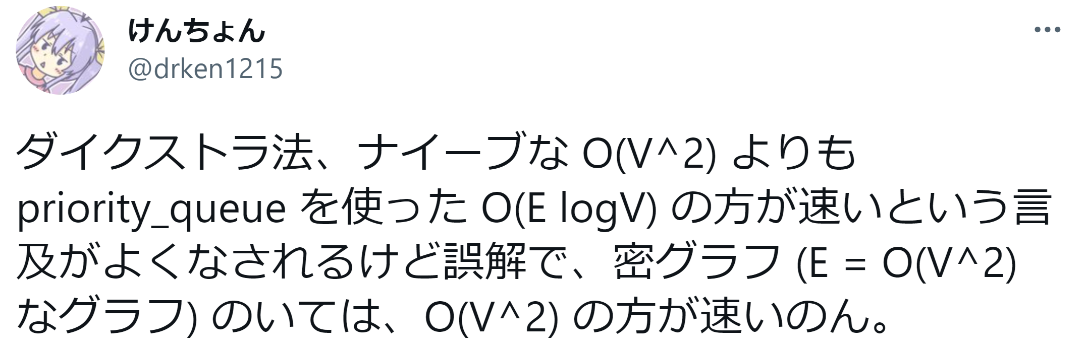
Dijkstra's algorithm
・pop vertex of temporary min cost
Original (simple search)
heapq (priority queue)

Slide 126
1
7
8
9
2
0
8
S
9
6
4
7
1
15
G
3
2
3
1
4
3
0
1
15
3
4
1
Shortest path
4
5

Slide 127












1
7
8
9
2
0
8
S
9
6
4
7
1
15
G
3
2
3
1
4
3
0
1
15
3
4
1
Shortest path
4
5

Slide 128
①
Algorithm ?
②
BFS (Breadth First Search)
(幅優先探索)
②
③
Dijkstra's algorithm
(ダイクストラ法)

Slide 129

















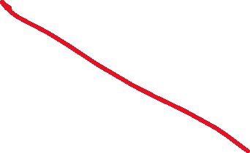

















Graph theory

Slide 130
Life Science
Algorithm
×

Slide 131
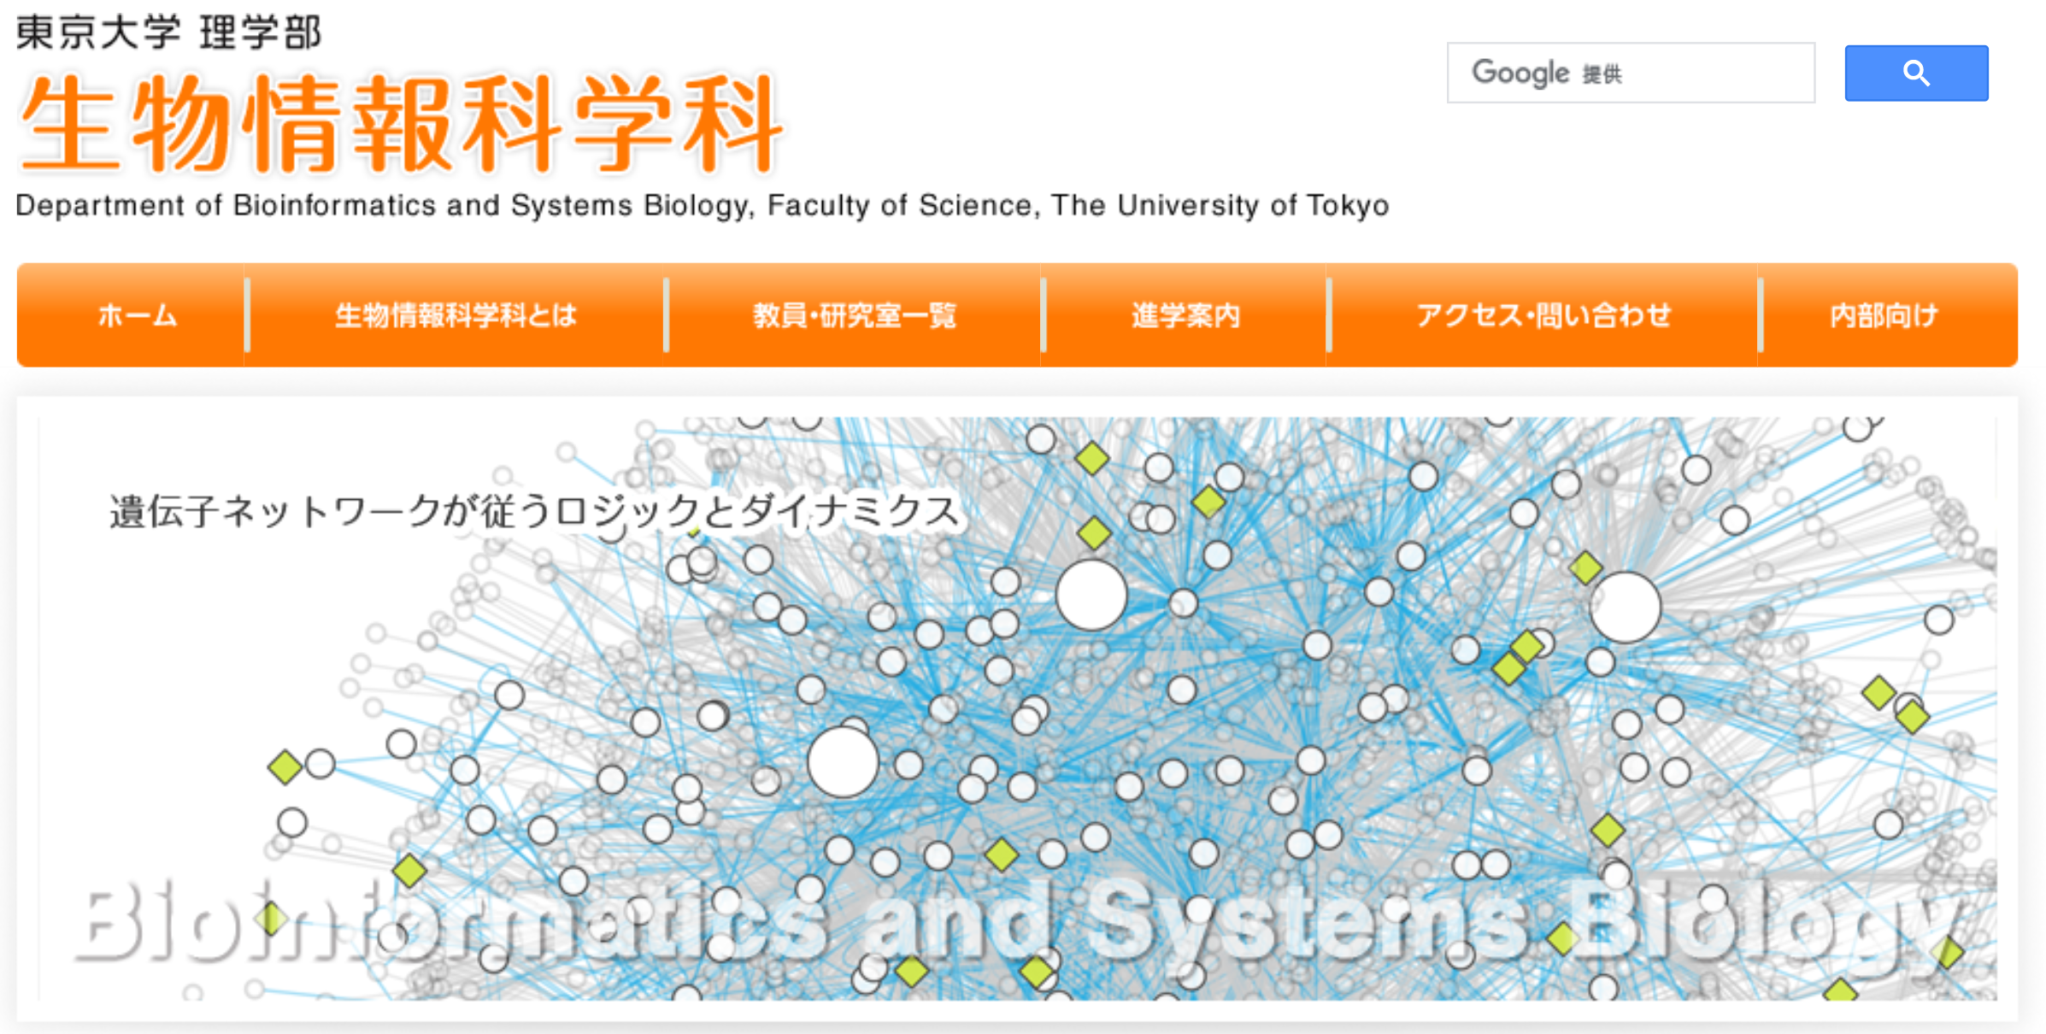
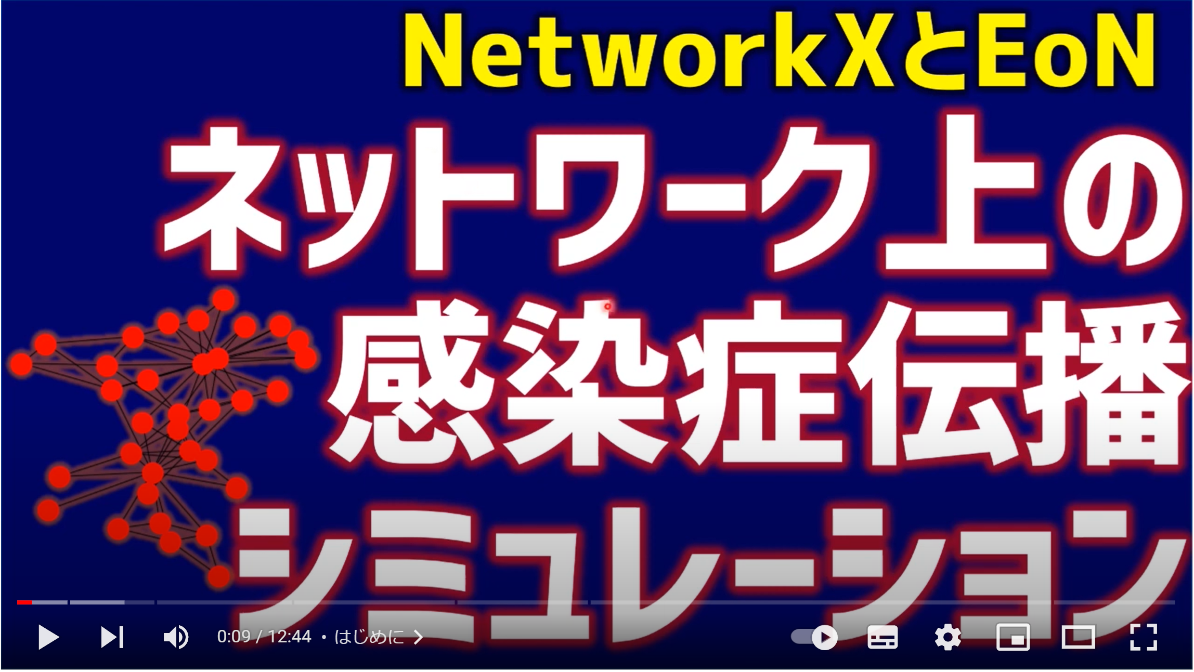
Discrete mathematics
Information mathematics
Computer science
Information science

Slide 132
早水 桃子
早稲田大学 理工学術院 基幹理工学部 准教授
数理科学・情報科学・統計科学・生命科学のいずれとも密接に関係しますが，あえて分類するとしたら，私の専門分野はグラフやネットワークに関する諸問題を扱う離散数学（組合せ論，グラフ理論，離散幾何学，離散アルゴリズム）です．
(中略)
このような研究の成果は，細胞の分化，動物や植物の進化，ウイルスの変異など，医学的にも重要な多くの現象の解明につながると期待されています．
(早稲田大学 研究者データベース プロフィールより)

Slide 133



















Slide 134





Slide 135
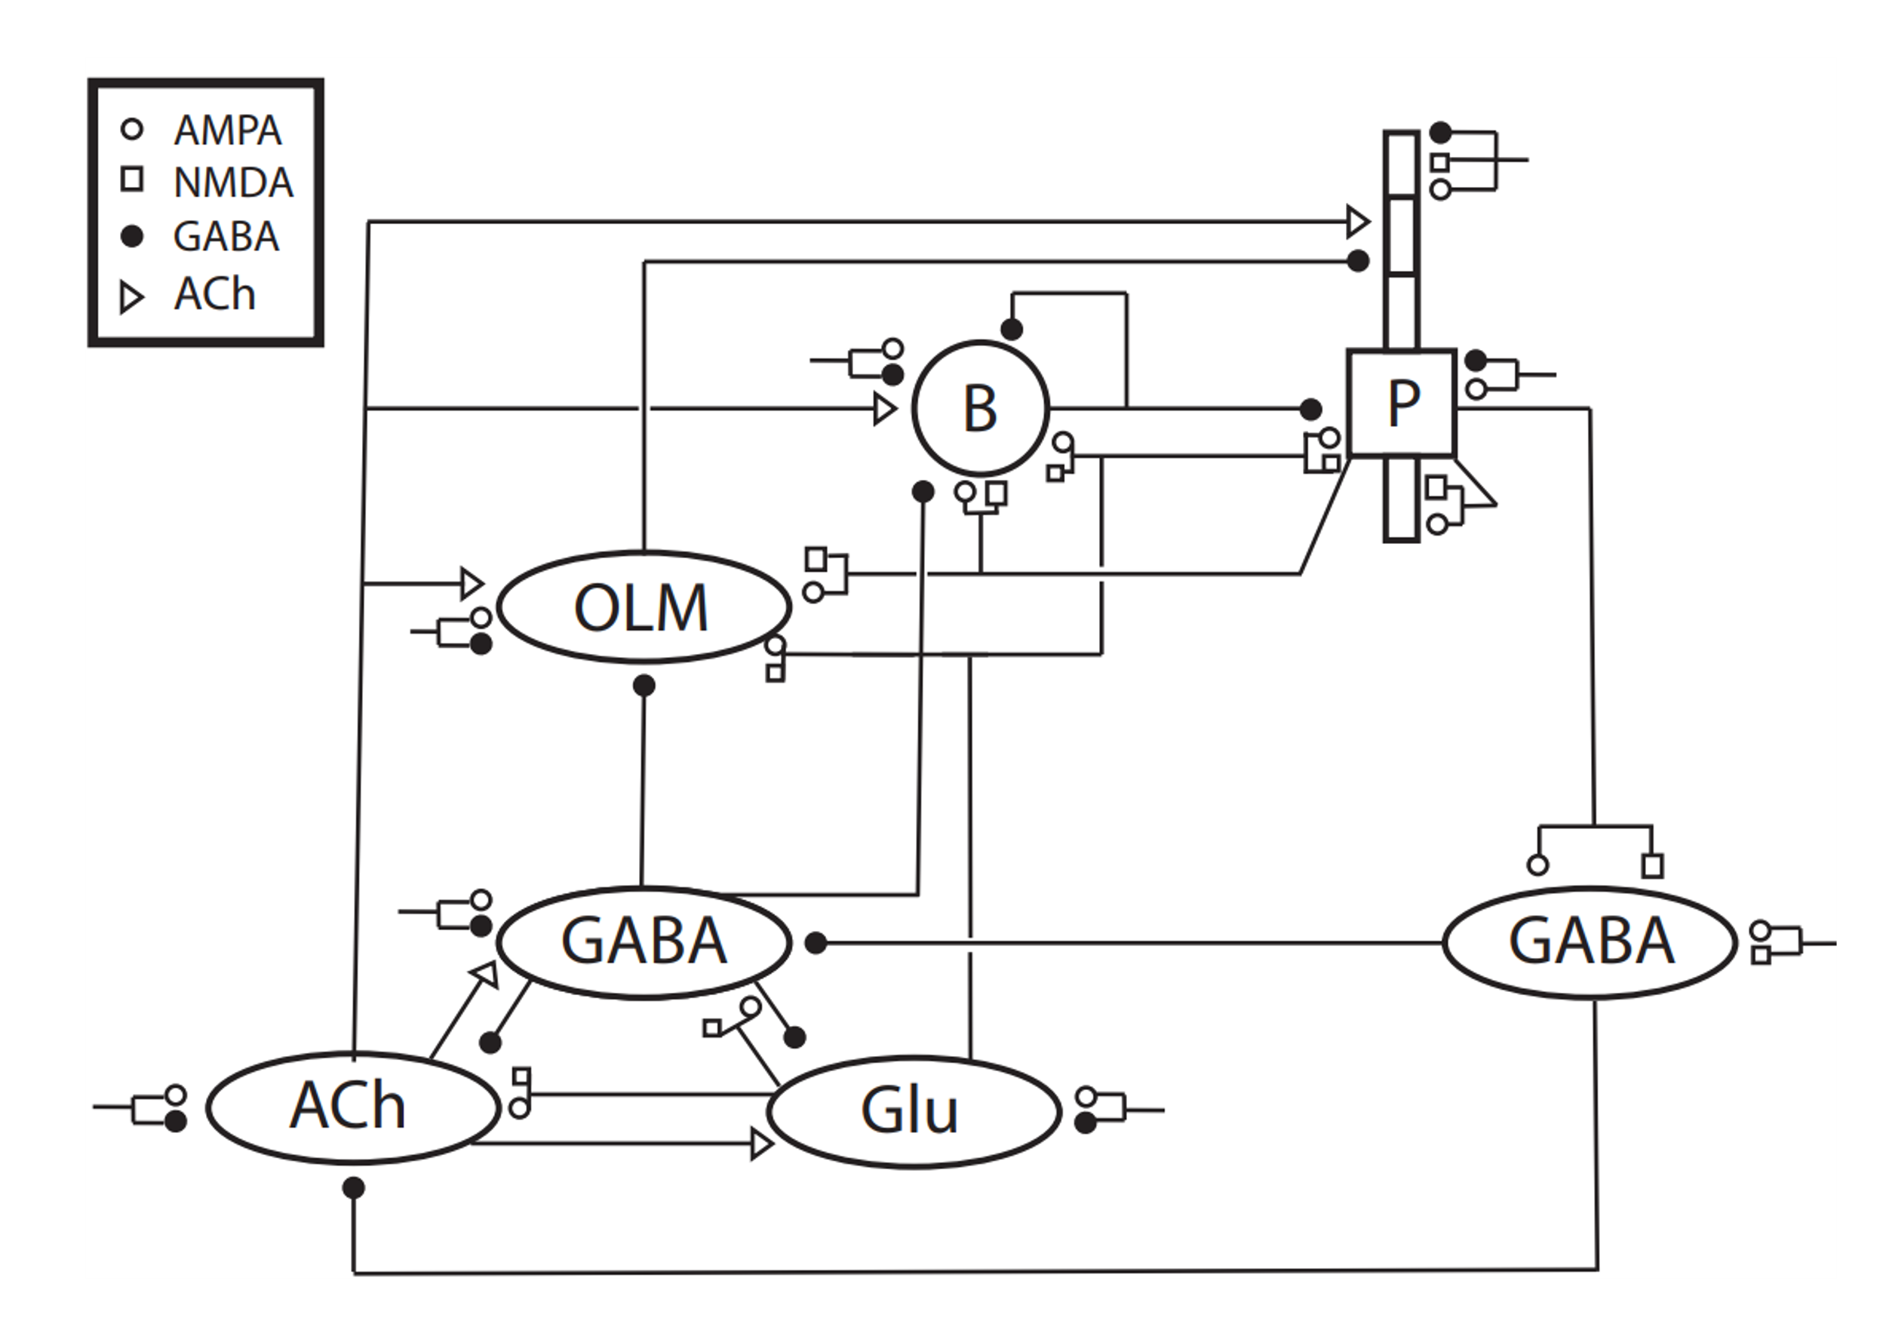

Slide 136


















































Slide 137

Thanks !

